Slide 1
Организация и проведение тематических дней и недель в ДОУ как средство повышения качества образования дошкольников
МКДОУ «Детский сад №1 г. Киренска»
старший воспитатель-Потакуева О.А.

Slide 2
Ребенок-это солнце, вокруг которого вращается весь педагогический процесс, его сила должна быть выявлена, интересы удовлетворены, способности развиты.

Slide 3
Актуальность использования
Ребёнок-субъект детской деятельности и поведения
концептуальные основы
ФГОС ДО
Культурные практики
Проявление субъективности
ООП ДО МКДОУ №1

Slide 4
ФГОС дошкольного образования
Дошкольное образование
Система
Процесс взаимодействия педагога с детьми ориентированный на интересы и возможности каждого ребёнка.

Slide 5
Эффективные формы работы
Тематические дни
Тематические недели
цель
систематизация, углубление и
обобщение знаний,
повышение качества образования в ДОУ

Slide 6
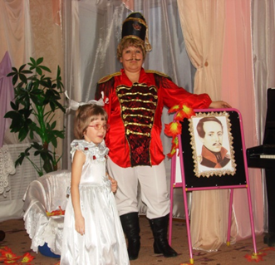
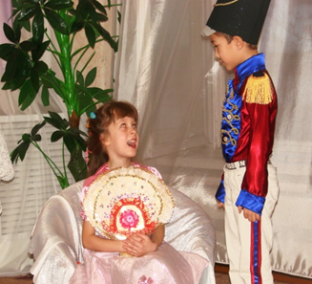
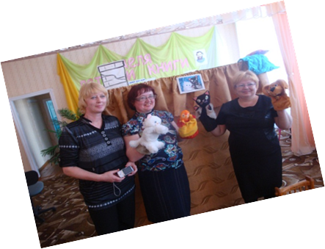
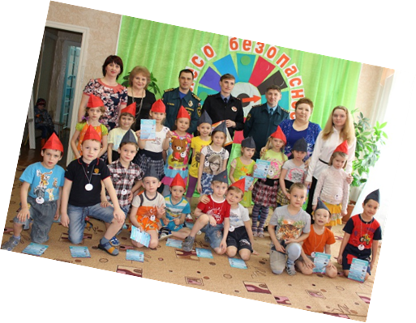
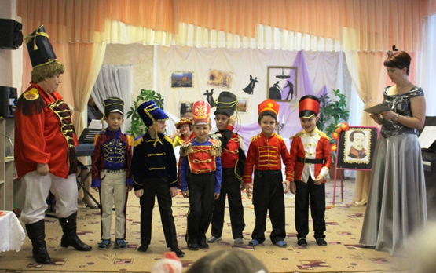
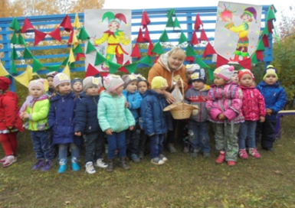
Тематический день | Тематическая неделя
организация практико-ориентированного коллективно-творческого дела по актуальной, интересующей ,востребованной ,продуманной ,не безразличной теме в первую очередь участникам и его зрителям | организация практико-ориентированного коллективно-творческих мероприятий , позволяющих интегрировать всевозмож­ные виды детской деятельности, способствующих твор­ческому взаимодействию детей разных возрастных групп, педагогов, специалистов ДОУ и родителей воспитанников

Slide 7
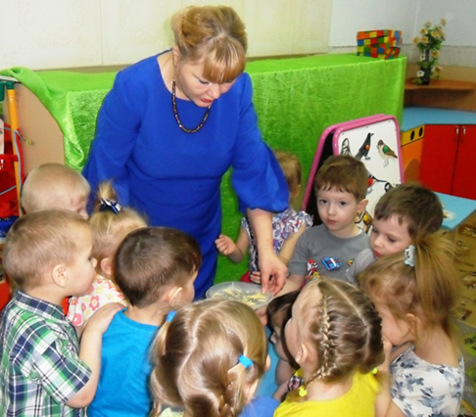
Какие задачи решает воспитатель с помощью тематического дня, недели?
С помощью тематических дней и недель
воспитатель решает об­разовательные, воспитательные, развивающие за­дачи, которые повышают качество
образования детей в целом.
Детям предоставляется возможность:
для свободного выбора деятельности
для практических действий
для формирования основных навыков
для развития мыслительных функций
для выражение своих чувств и мыслей
Виды деятельности при проведении тематических дней
игра
общение со взрослыми и сверстниками
экспериментирование
познавательно-исследовательская деятельность
изобразительная
проектная
художественно-театральная деятельность
элементарный бытовой труд

Slide 8
Условия для проведения тематических дней н недель
Идея (замысел)
Цель
Задачи
Категория воспитанников
Время и место
Содержание
Результат
План подготовки
План проведения
Сценария проведения
Изюминка дела
Финал
Анализ мероприятия

Slide 9
Система организации образовательного процесса с включением тематических дней
предусматривает:
комплексно-тематическое планирование
интеграцию образовательных областей
разнообразные виды детской деятельности и формы их организации

Slide 10
Использование технологии сценирования
Чтобы составить сценарий тематического дня,
воспитателю нужно:
объективно оценить уровень своей работы, об­становку и условия, в которых осуществляется об­разовательная деятельность в момент планиро­вания (что дети уже освоили, какие результаты получены);
выделить цель и задачи, соотнести их с образо­вательной программой, возрастным составом группы, приоритетными направлениями обра­зовательного процесса в ДОУ;
наметить результаты работы, которые должны быть достигнуты (что дети узнают новое, чему научатся, какие качества личности у них будут формироваться);
выбрать оптимальные формы, средства, методы, чтобы получить планируемый результат.

Slide 11
Тематические дни и недели проводимые в МК ДОУ №1
День знаний Что нам осень принесла? День здоровья День народного единства День матери Новый год Неделя зимних забав Неделя игры и игрушек Масленица День открытых дверей | День театра Неделя детской книги Неделя безопасности День защитников отечества Мамин день Весна-красна День победы День защиты детей День друзей День самоуправления

Slide 12
май
 | Старший дошкольный возраст |  | Младший дошкольный возраст
1 | История Великой Отечественной войны. День Победы. 1-10 мая | 1 | Правила общения детей. С 1 по 10 апреля
2 | Моя семья. День семьи-15 мая 11-17 мая | 2 | Конец весны, начало лета 1-24 мая
3 | Времена года. Конец весны, начало лета 18-24 мая
4 | Права детей. Дети разных национальностей. Неделя праздников, сюрпризов, игр и любимых занятий. 25-31 мая | 3 | Неделя праздников, сюрпризов, игр и любимых занятий. 25-30 мая

Slide 13
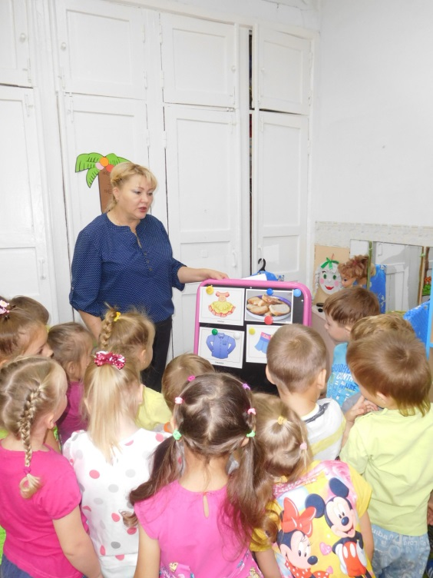
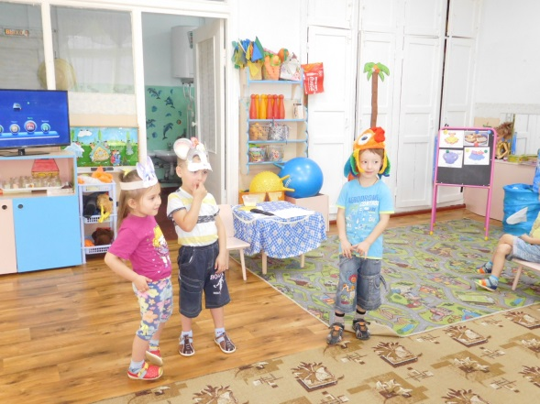
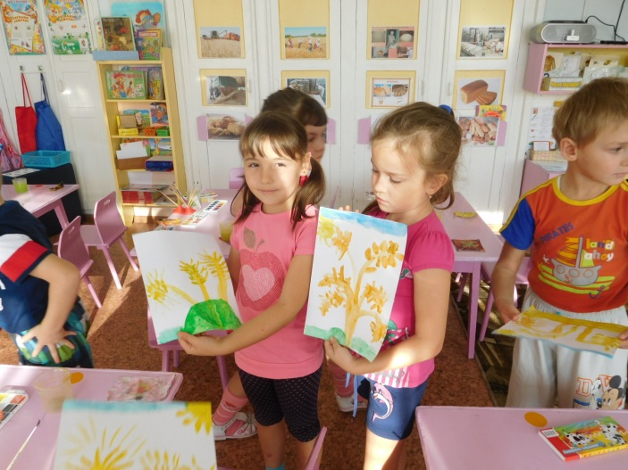
Один из основных принципов ФГОС ДО
Личностно – развивающий и гуманистических характер взаимодействия взрослых и детей

Slide 14
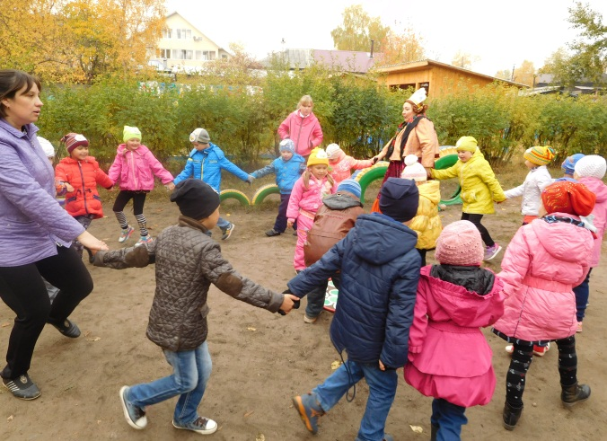
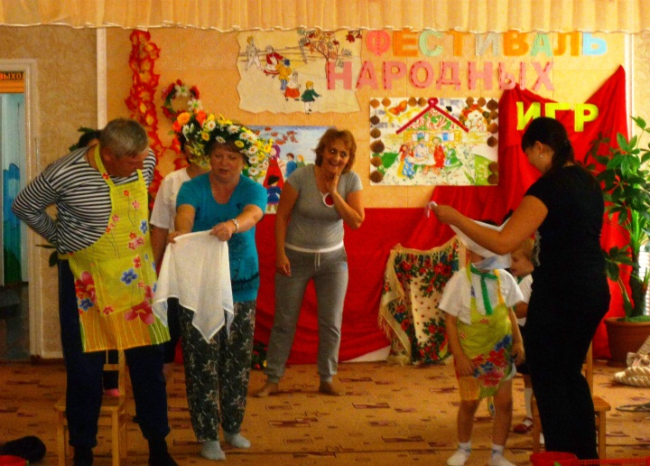
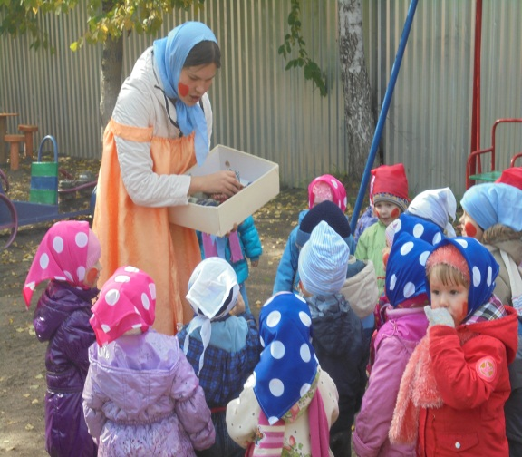
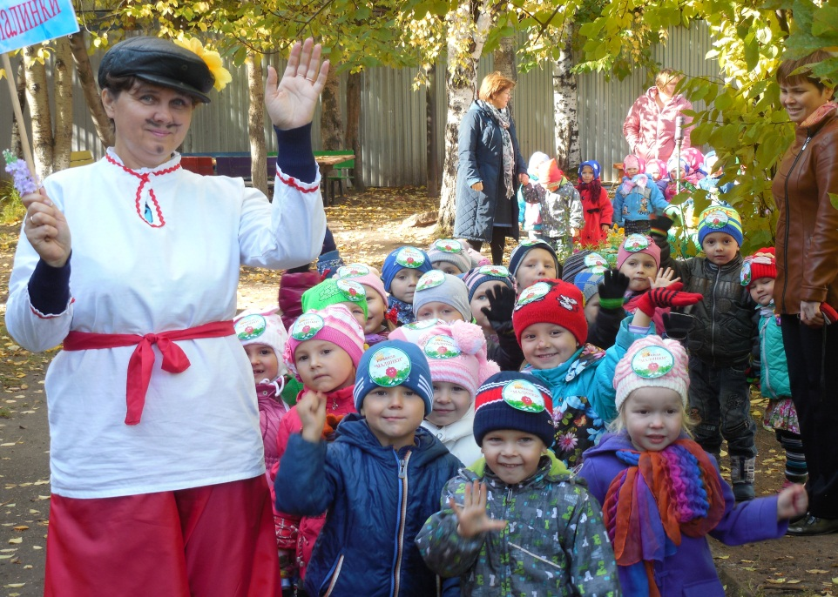
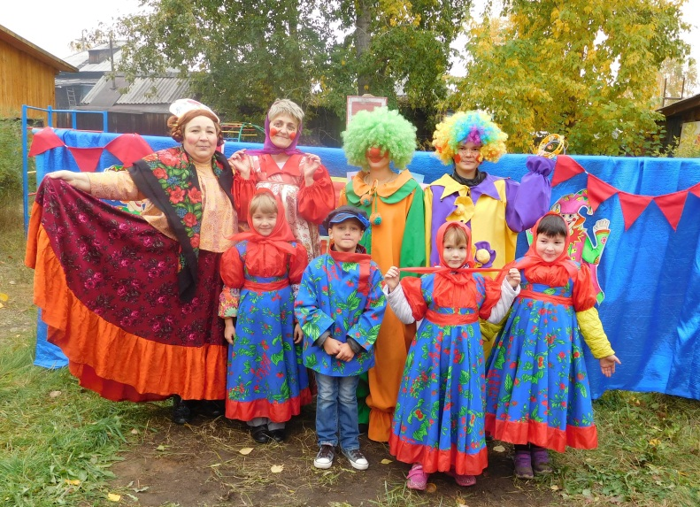
Неделя народных игр (сентябрь)

Slide 15
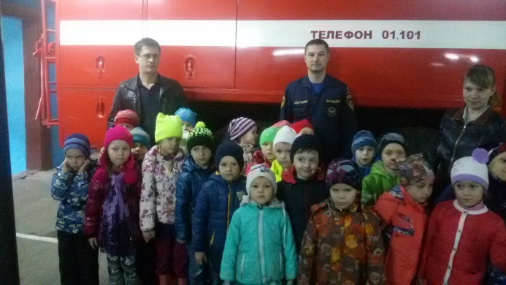
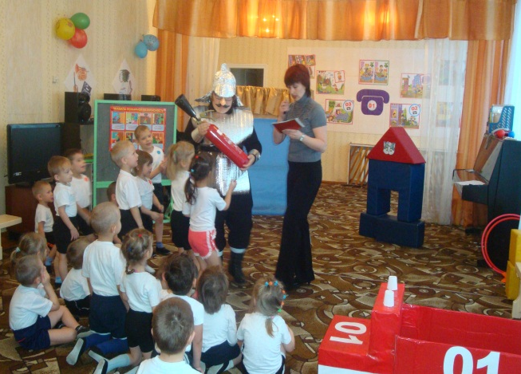
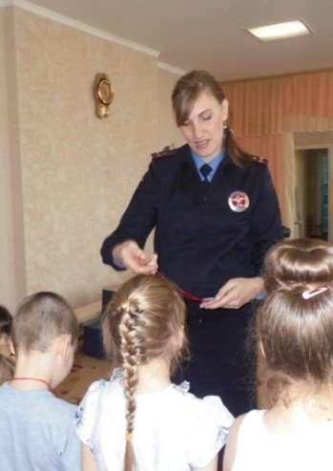
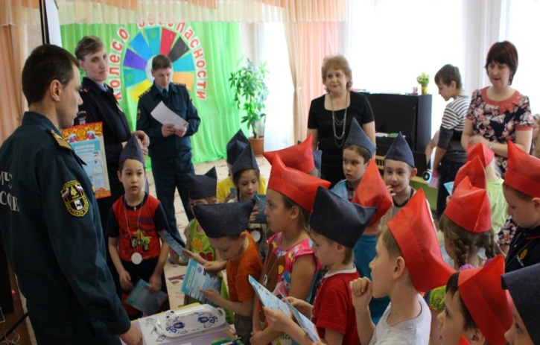
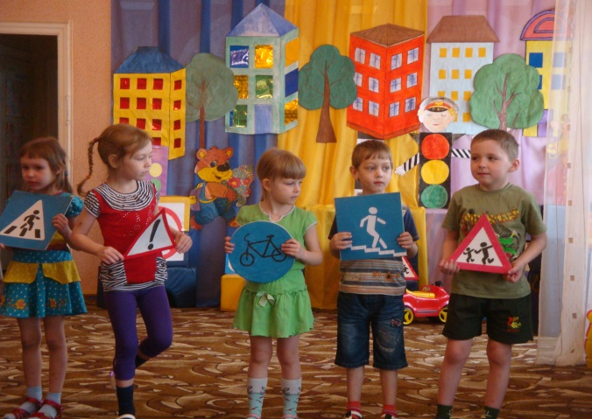
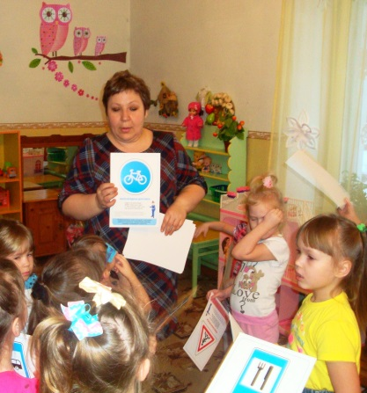
Неделя безопасности (осень-весна)

Slide 16
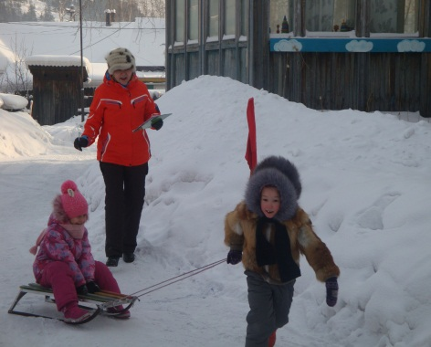
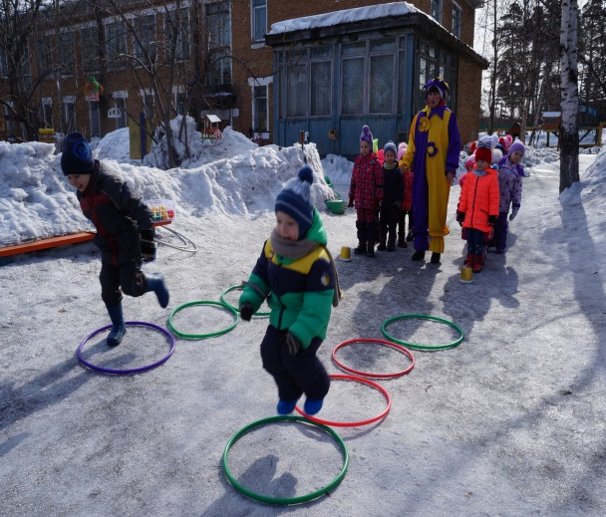
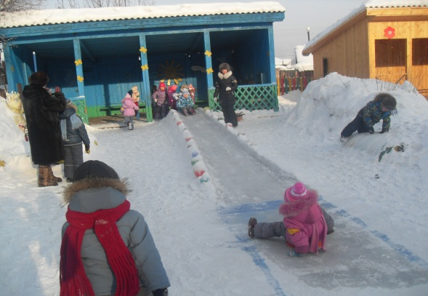
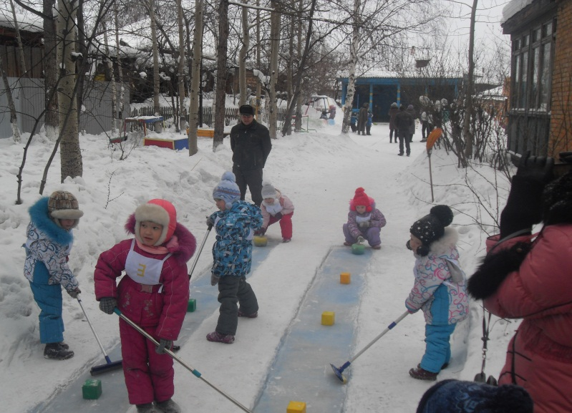
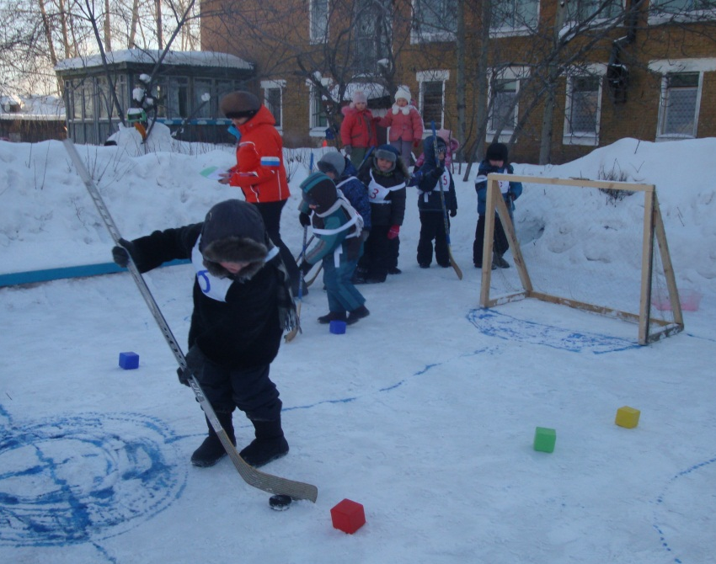
Неделя игр и забав (зима)

Slide 17
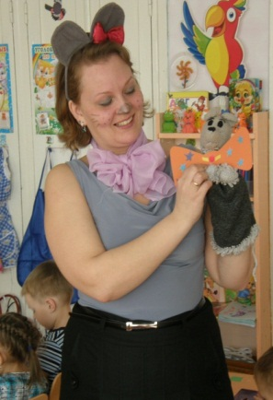
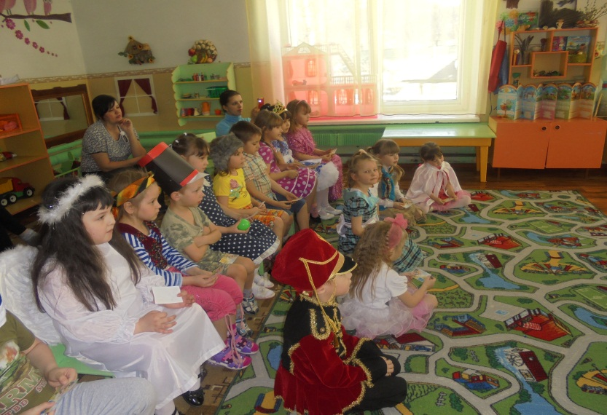
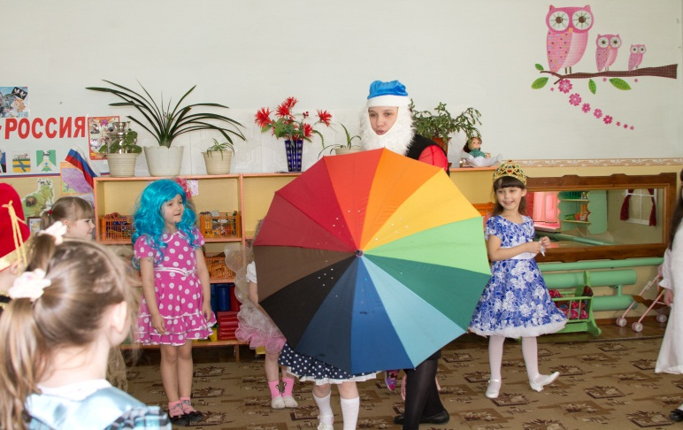
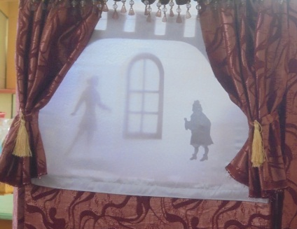
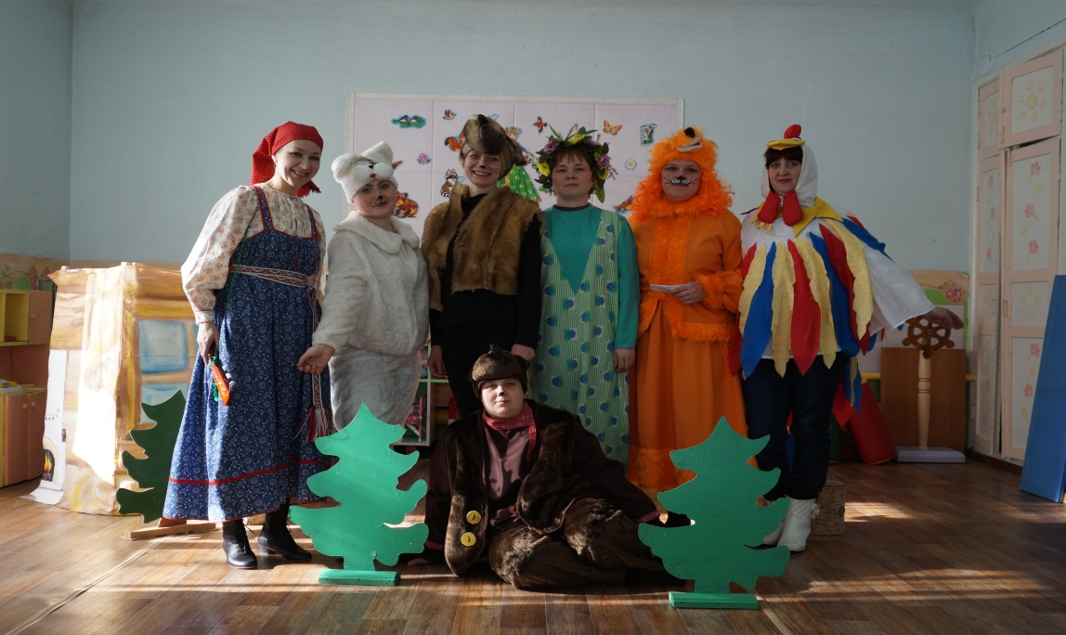
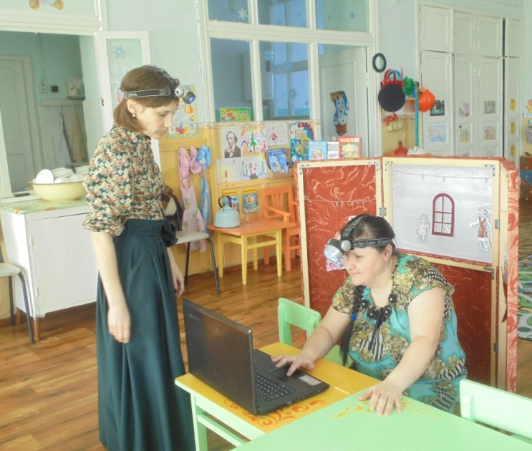
Неделя театра (март)

Slide 18
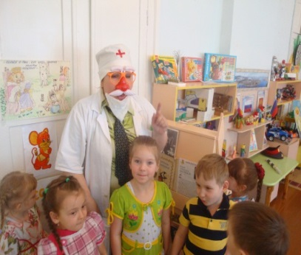
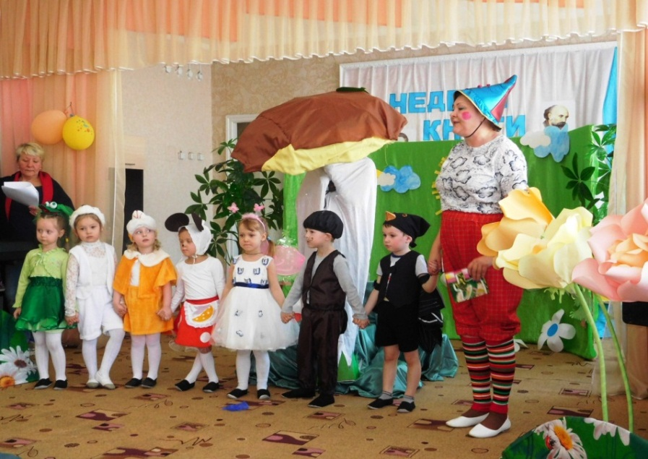
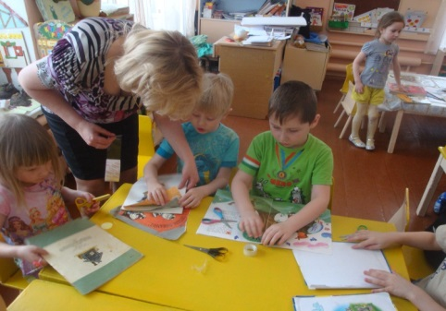
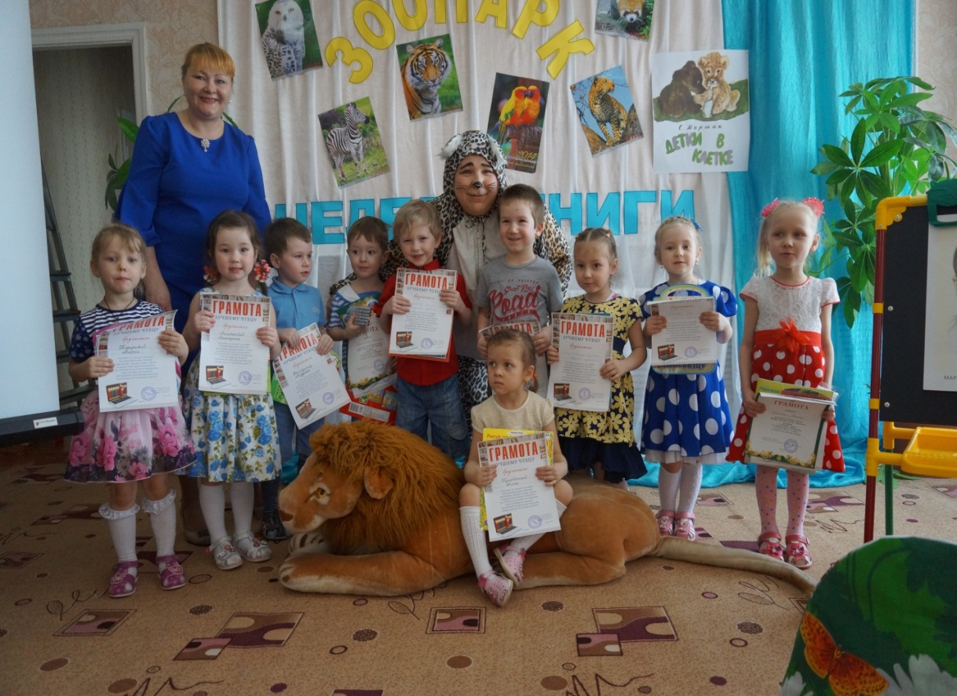
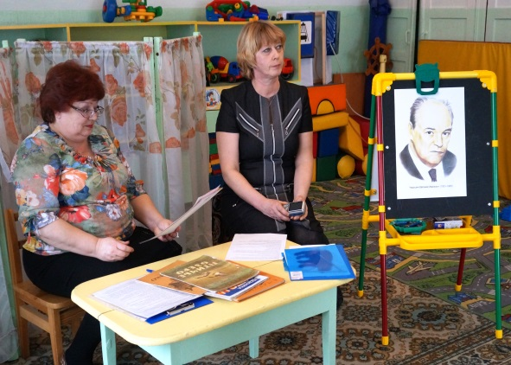
Неделя детской книги (апрель)

Slide 19
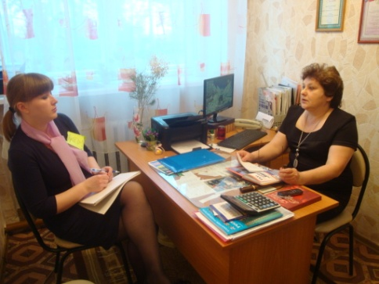
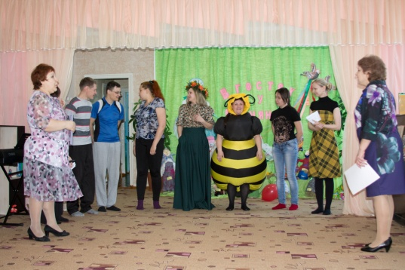
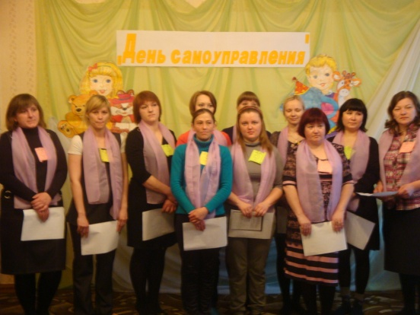
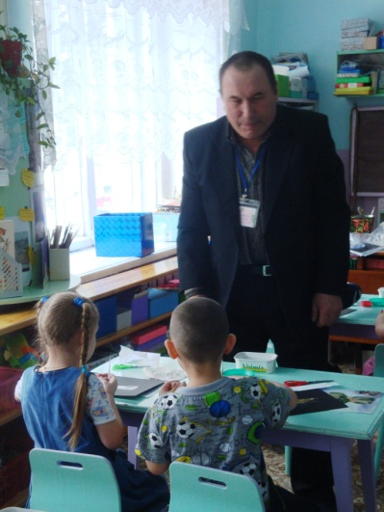
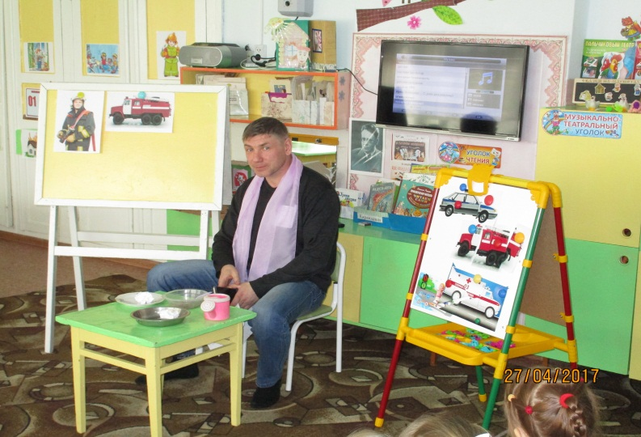
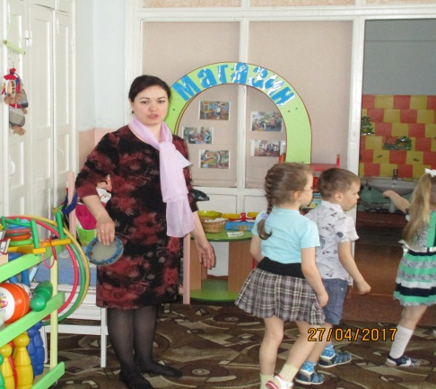
День самоуправления в ДОУ
Почетное звание «Профессор дошкольных наук»
»
.

Slide 20
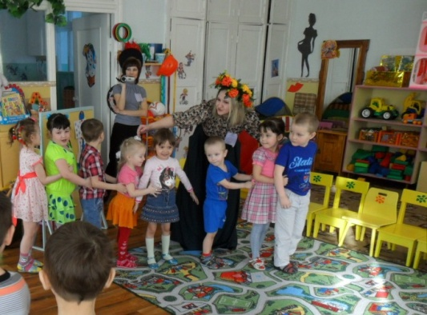
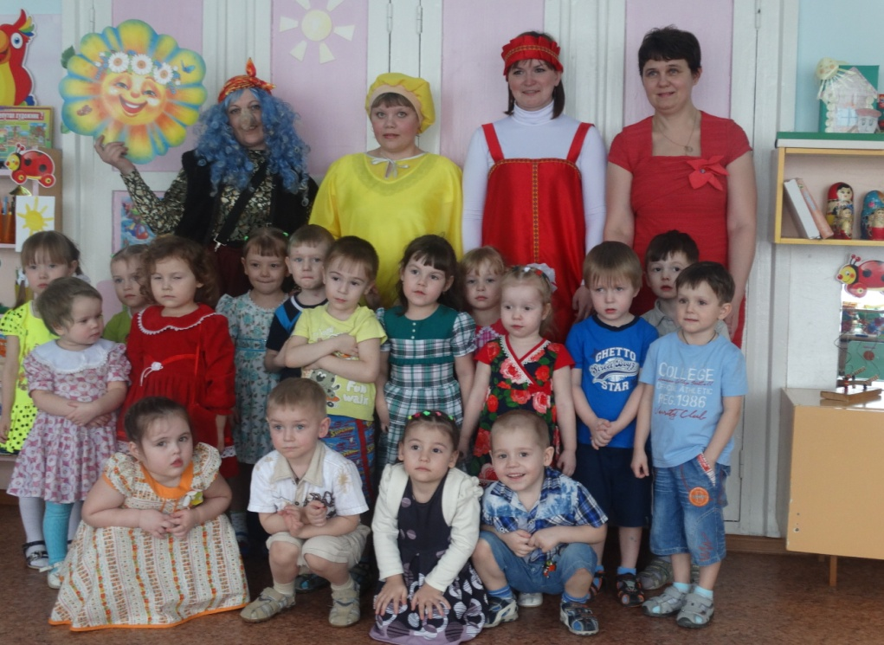
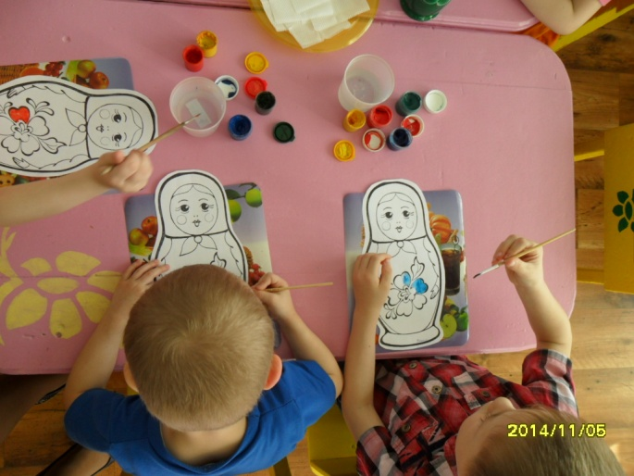
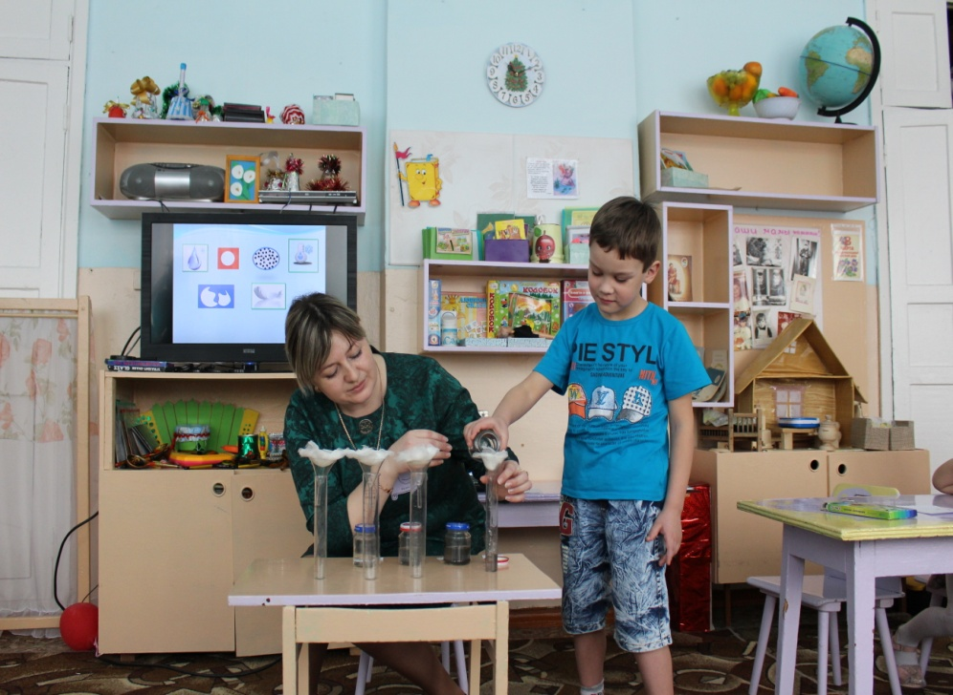
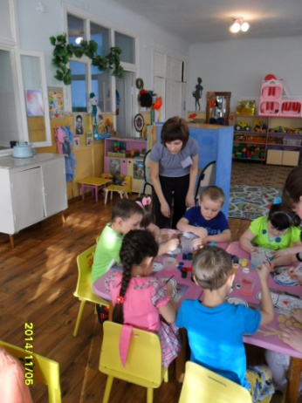
В гости к Веснянке

Slide 21
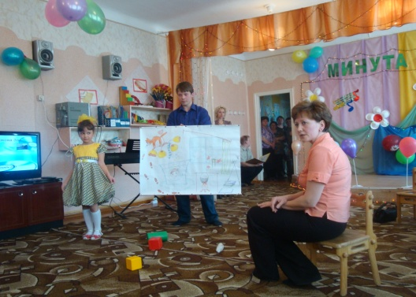
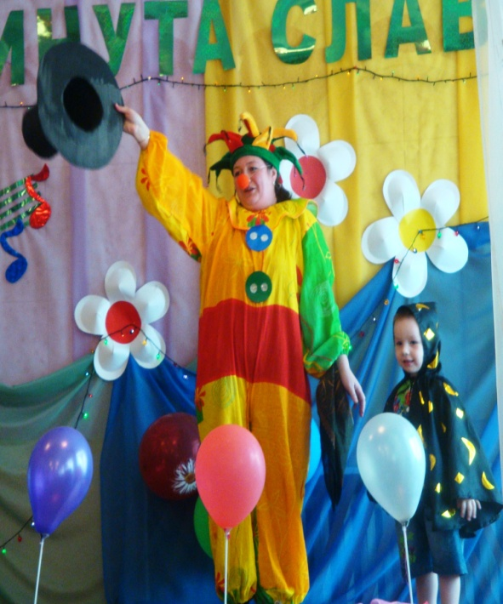
Минута славы!

Slide 22
Народный праздник -Пасха

Slide 23
День космонавтики

Slide 24
Безопасность и дети

Slide 25
Мюзикл
«Бременские музыканты»
Музыкальная сказка «Приключения Буратино»

Slide 26
Организация экскурсий

Slide 28
Самостоятельная деятельность детей

Slide 29
электрон­ная педагогическая копилка …
Художественное
слово
Положение о проведении тематической недели или дне
Примерные планы работы
Формы работы с детьми и родителями
Сценарии праздников и развлечений
Конспекты
занятий
Подбор разнообразных игр

Slide 30
Организация образовательного процесса в форме тематических дней и недель – это оптимальное средство решения актуальных проблем, связанных с обучением современных дошкольников и проявлением их увлечённости и заинтересованности.

Slide 33
СПАСИБО ЗА ВНИМАНИЕ!

